Slide 1

第三节 条件分布
一、离散型随机变量的条件分布
二、连续型随机变量的条件分布
三、小结

Slide 2
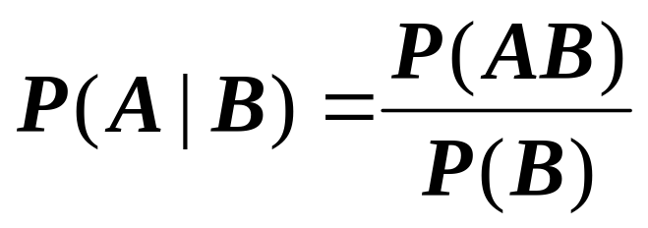
在事件B发生的条件下事件A发生的条件概率
推广到随机变量
设有两个r.v X,Y ， 在给定Y取某个或某些值的条件下，求X的概率分布.

Slide 3
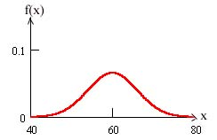


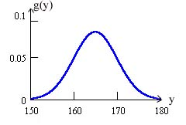
例如，考虑某大学的全体学生，从其中随机抽取一个学生，分别以X和Y 表示其体重和身高 . 则X和Y都是随机变量，它们都有一定的概率分布.
身高Y
体重X
的分布
身高Y
的分布
体重X

Slide 4
现在若限制1.7<Y<1.8(米), 在这个条件下去求X的条件分布，这就意味着要从该校的学生中把身高在1.7米和1.8米之间的那些人都挑出来，然后在挑出的学生中求其体重的分布.

Slide 5
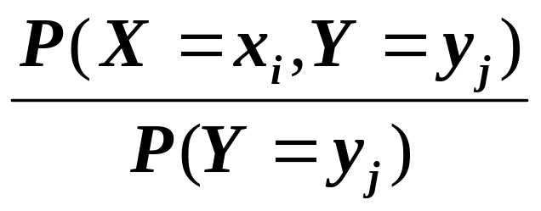
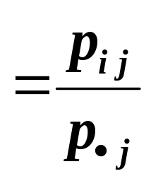
一、离散型随机变量的条件分布
定义 设 (X,Y) 是二维离散型随机变量，对于固定的 j，若P(Y=y_{j})>0，则称
P(X=x_{i}|Y=y_{j})=
，i=1,2, …
作为条件的那个r.v,认为取值是
给定的，在此条件下求另一r.v的
概率分布.
为在Y=y_{j}条件下随机变量X的条件概率函数.

Slide 6
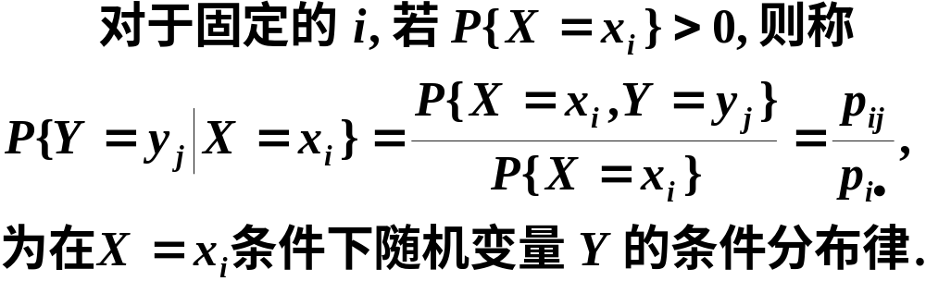

类似定义在X=x_{i}条件下
随机变量Y 的条件概率函数.

Slide 7
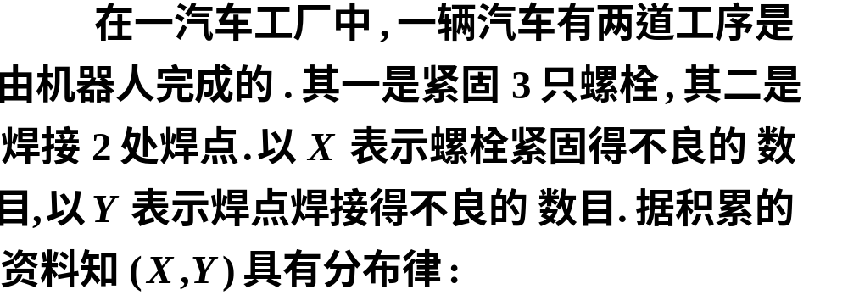










例1

Slide 8
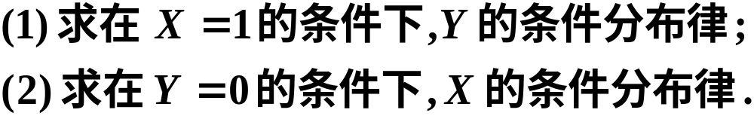

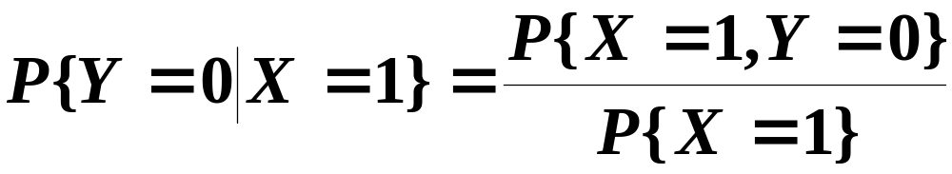
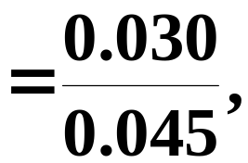
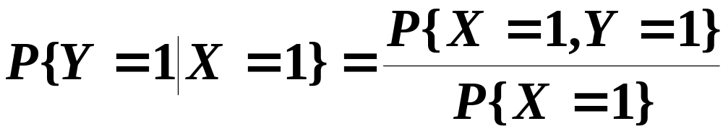
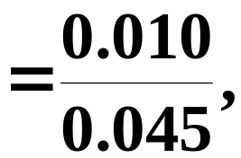
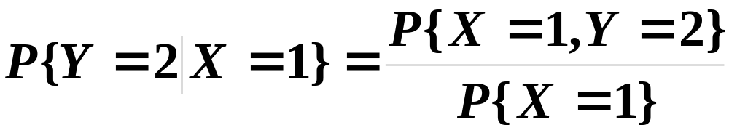
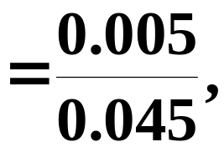
解
由上述分布律的表格可得

Slide 9


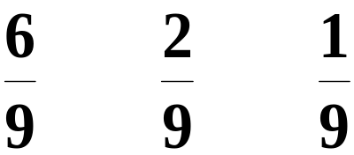



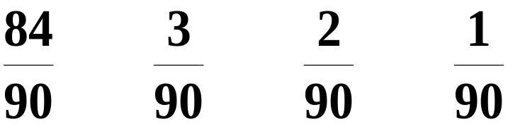


Slide 10
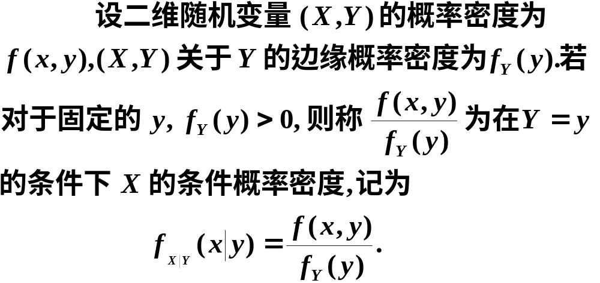
二、连续型随机变量的条件分布
定义

Slide 11
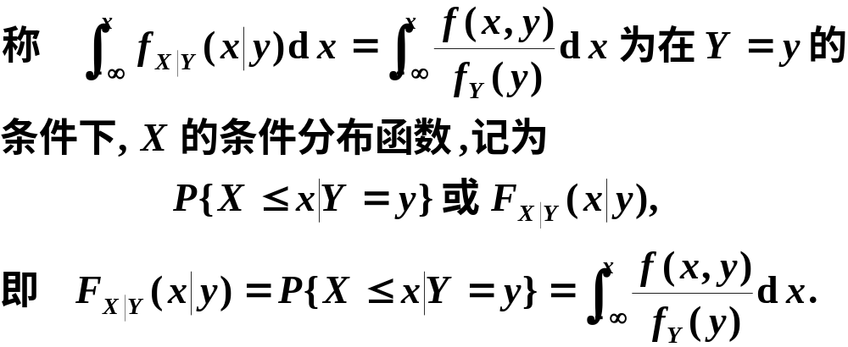
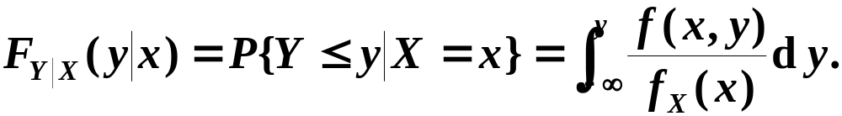

Slide 12


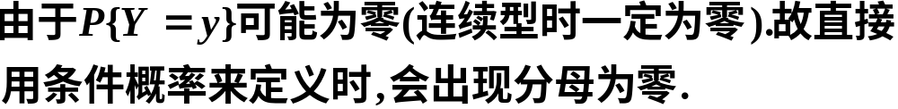
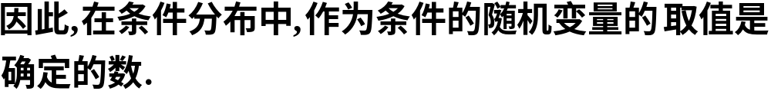
请同学们思考
答

Slide 13
条件分布函数与条件密度函数的关系
说明
联合分布、边缘分布、条件分布的关系如下
边缘分布
联合分布
联合分布
条件分布

Slide 14
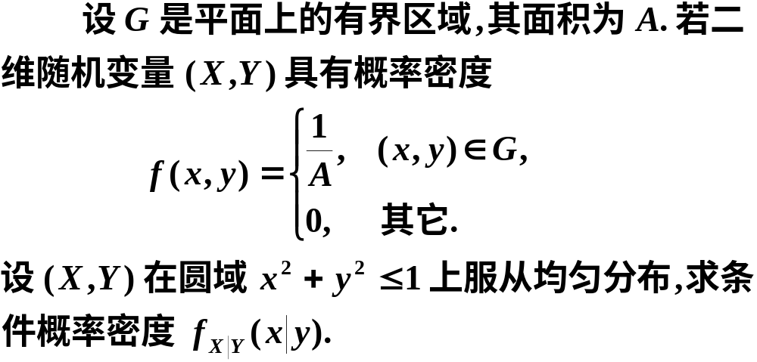
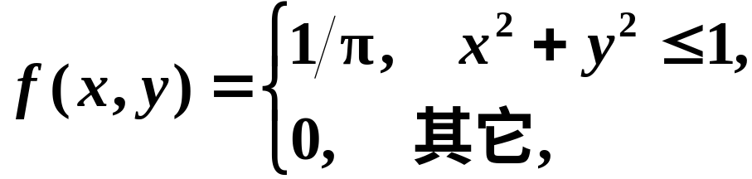
例2
解

Slide 15
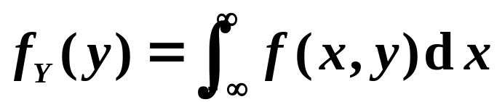
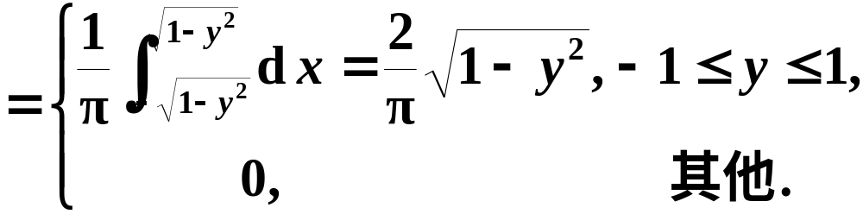

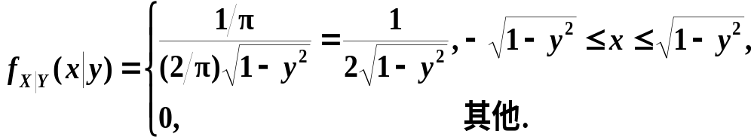
又知边缘概率密度为

Slide 16
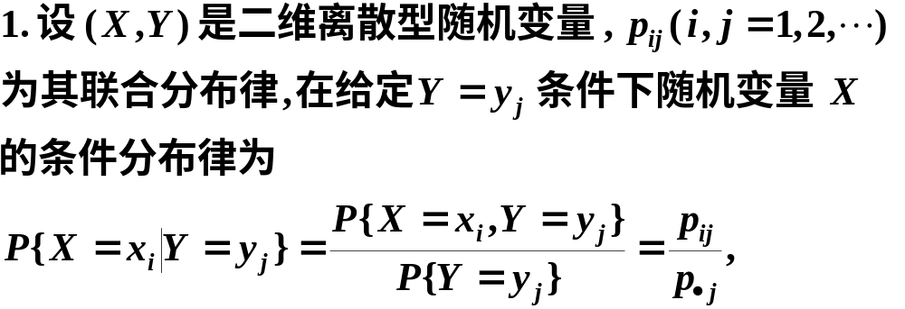
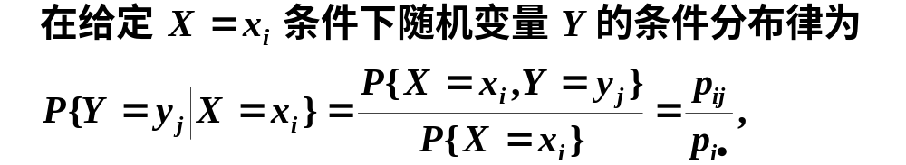

三、小结

Slide 17
